Slide 1
Analisis Kinerja Bahasa Pemrograman C++ {
Chatbot.cpp
Chatbot.py
[dalam Proses Pembuatan dan Pengembangan]
< Program Prototipe Chatbot >
}
Programming Language

Slide 2

Anggota { 1.Ahmad Wildan Fawwaz (02) 2.Irfan Gani Atmajaya (16) 3.Muhammad Daffa Cholisuddin (19) 4.Muhammad Iqbaal Pradana (20) 5.Muhammad Raditya Hakim (21) 6.Muhammad Rizky Aulia (22) 7.Zufar Ahmad Nurafiyan (35)
}

Slide 3
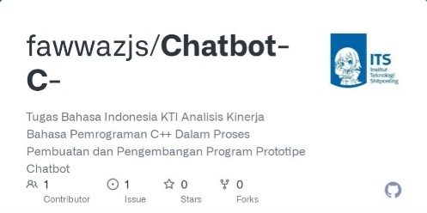
Source code ‘Prototipe Chatbot’ {
Chatbot.cpp
Chatbot.py
https://github.com/fawwazjs/Chatbot-C-
}
Programming Language

Slide 4
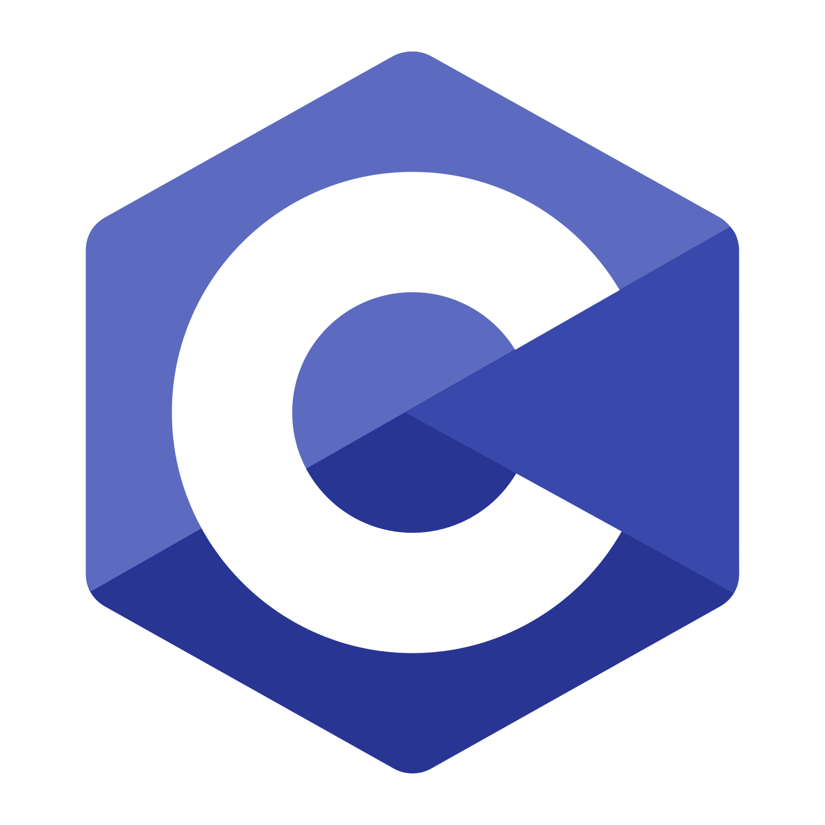
Apakah Kalian ‘Tahu ?’ {
Chatbot.cpp
Chatbot.py
C ++ dianggap memiliki waktu eksekusi yang lebih cepat terutama karena pesaingnya - Python - ditulis dalam C. Namun, C ++ sering dianggap sebagai bahasa pemrograman tercepat di dunia, sehingga dibutuhkan poin ini tanpa terlalu banyak kompetisi.
C++ adalah bahasa pemrograman yang dikembangkan oleh Bjarne Stroustrup pada tahun 1979 di Bell Labs. Awalnya, C++ dikembangkan sebagai perluasan dari bahasa pemrograman C yang populer saat itu. C++ dibuat untuk menambahkan fitur OOP (Object Oriented Programming) pada C, sehingga membuat program lebih terstruktur dan mudah dikelola.
}
Programming Language

Slide 5
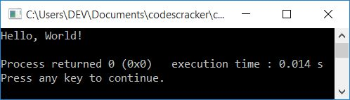
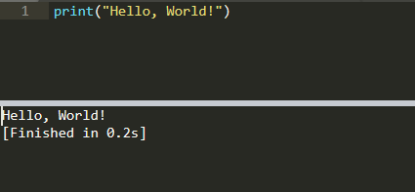
Apakah Kalian ‘Tahu ?’ {
Chatbot.cpp
Chatbot.py
}
Programming Language

Slide 6

[Chatbot]
Chatbot.cpp
Chatbot.py
< Chatbot merupakan program komputer yang dirancang untuk mensimulasikan percakapan interaktif atau komunikasi kepada pengguna (manusia) baik melalui teks, suara atau visual. Chatbot telah banyak digunakan untuk tujuan praktis seperti bantuan online, layanan pribadi, atau perolehan informasi. >
Programming Language

Slide 7
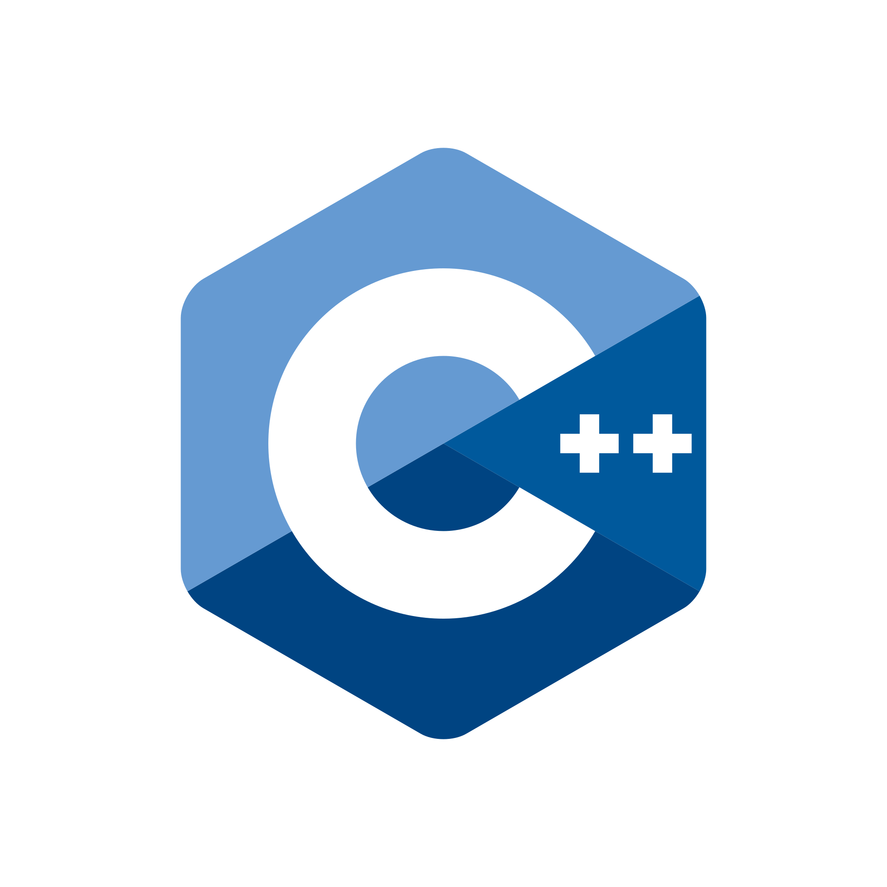
C++; {
Chatbot.cpp
Chatbot.py
‘C++ adalah salah satu bahasa pemrograman populer yang sudah terbukti banyak digunakan oleh para praktisi dan ilmuwan untuk mengembangkan program-program (aplikasi) berskala besar seperti games, program untuk penelitian di bidang sains, embedded system, chatbot, dan lain-lain.’
<p Kelebihan bahasa pemrograman C++ yaitu memiliki program compile yang cepat daripada bahasa pemrograman sejenisnya, kemampuan untuk mengakses fitur sistem operasi dan perangkat keras dengan mudah, juga memiliki library yang kaya dan dukungan komunitas yang besar. >
</p>
}
Programming Language

Slide 8
Chatbot dengan C++ {
1. NTLK (Natural Language Toolkit) 2. OpenNLP (Open Natural Language Processing) 3. Botan / Crypto++
Chatbot.cpp
Chatbot.py
< Untuk mengembangkan Chatbot menggunakan C++, dapat menggunakan beberapa library, namun juga bisa tanpa library >
}
Programming Language

Slide 9
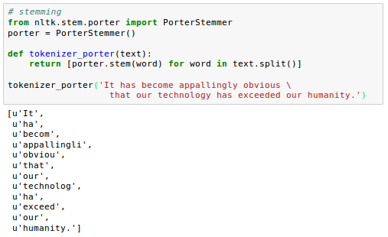
1. NTLK (Natural Language Toolkit)
Chatbot.cpp
Chatbot.py
}
Programming Language

Slide 10
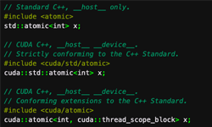
2. OpenNLP (Open Natural Language Processing)
Chatbot.cpp
Chatbot.py
}
Programming Language

Slide 11
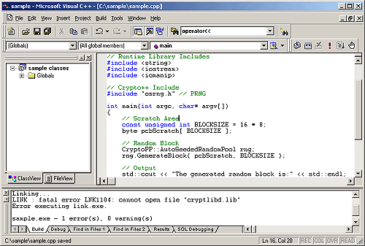
3. Botan / Crypto++
Chatbot.py
Chatbot.cpp
}
Programming Language

Slide 12
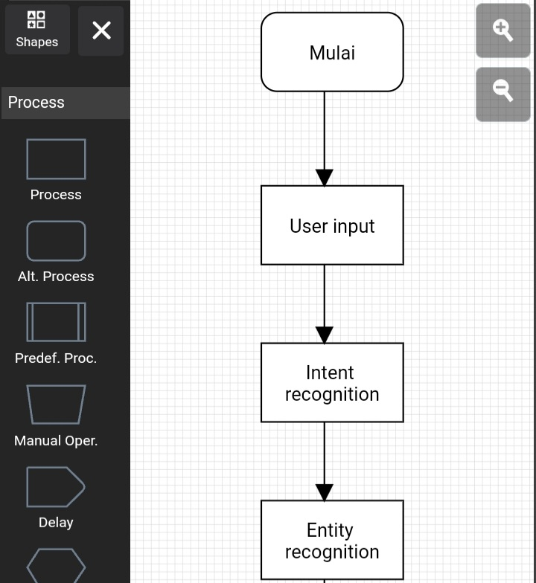
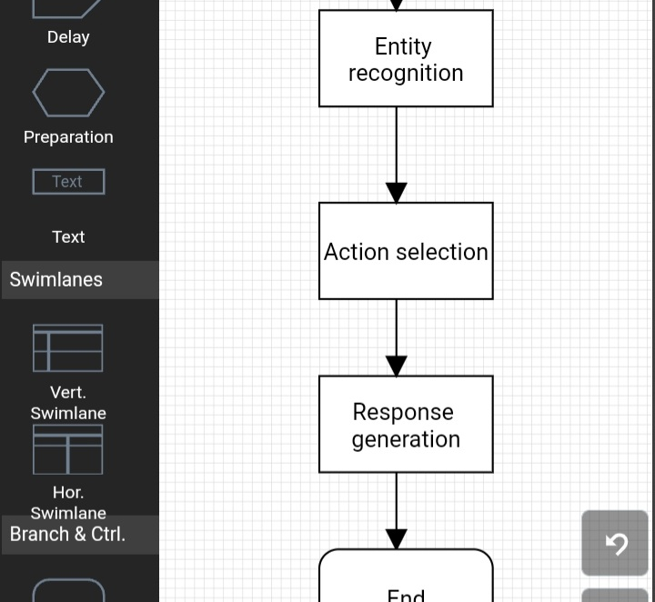
Chatbot.py
Chatbot.cpp
Flowchart Chatbot dengan C++
Programming Language

Slide 13
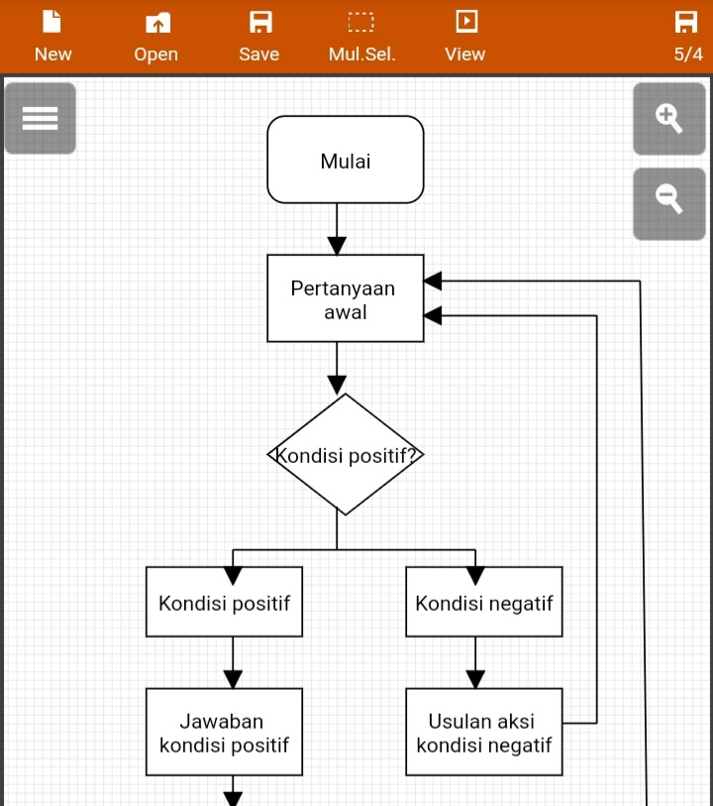
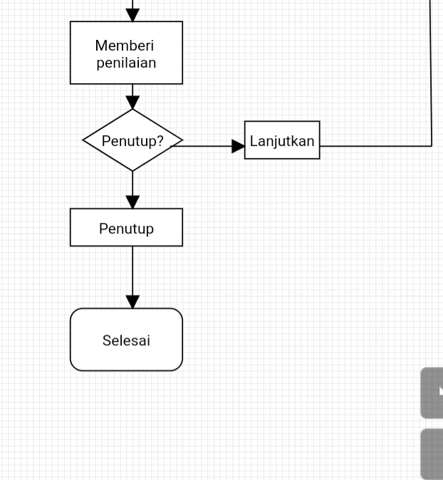
Chatbot.py
Chatbot.cpp
Flowchart Chatbot dengan C++
Programming Language

Slide 14
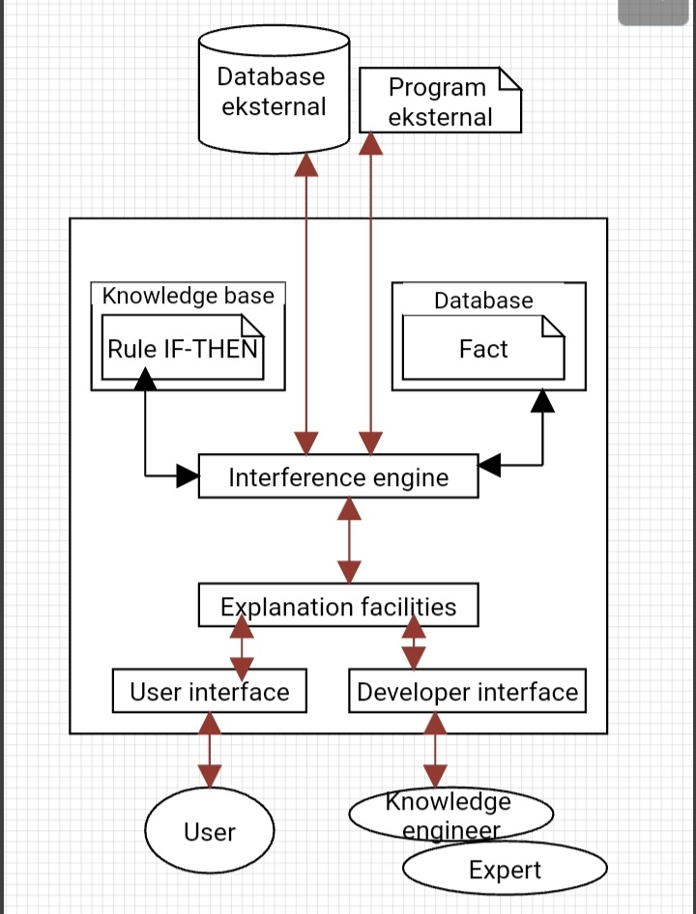
Chatbot.py
Chatbot.cpp
Flowchart Chatbot dengan C++
Programming Language

Slide 15
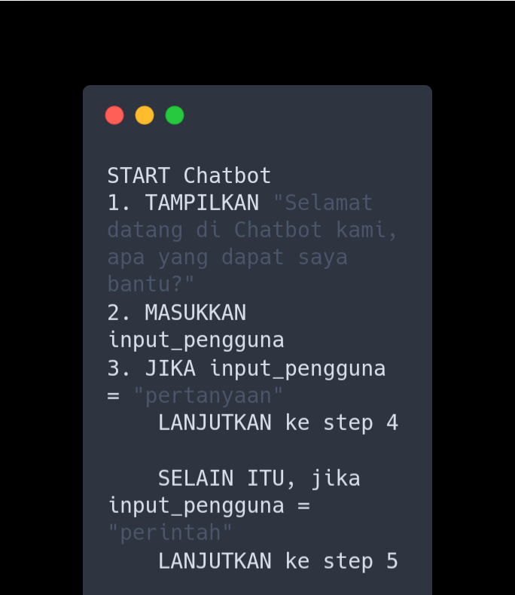
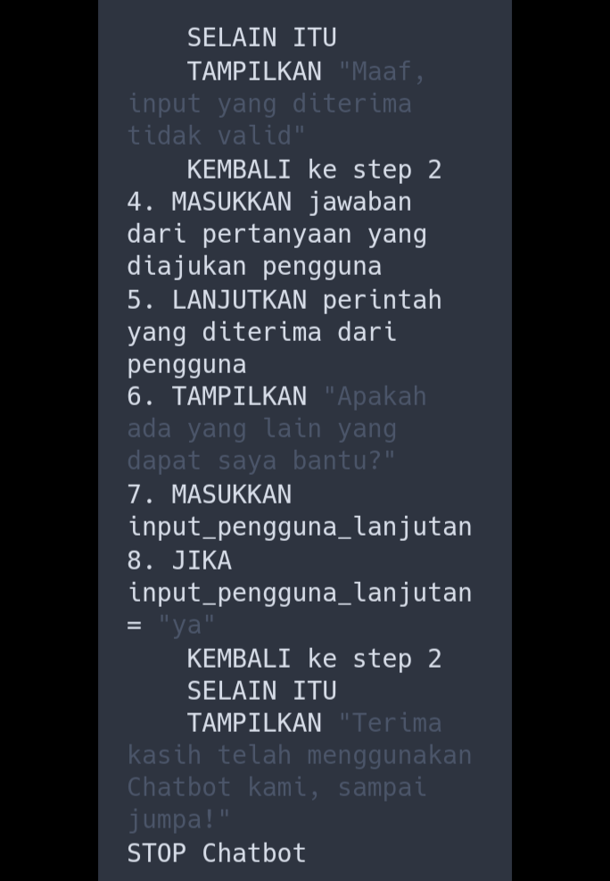
Chatbot.cpp
Chatbot.py
Pseudocode Chatbot dengan C++
Programming Language

Slide 16
Kesimpulan < /1 > {
Chatbot.cpp
Chatbot.py
< C++ dapat digunakan untuk membuat program prototipe chatbot. Tetapi chatbot menggunakan pemrograman C++ tidak efektif, karena bahasa pemrograman C++ sendiri banyak sintaksisnya dan tidak efisien karena menghabiskan banyak waktu untuk mengetik sintaksis dari C++ sendiri.
>
< Kelebihan bahasa pemrograman C++ yaitu memiliki program compile yang cepat daripada bahasa pemrograman sejenisnya, kemampuan untuk mengakses fitur sistem operasi dan perangkat keras dengan mudah, juga memiliki library yang kaya dan dukungan komunitas yang besar. >
}
Programming Language

Slide 17
Kesimpulan < /2 > {
Chatbot.cpp
Chatbot.py
< Solusi atau library dalam bahasa pemrograman C++ sendiri sangat banyak termasuk untuk program chatbot. Beberapa library yang digunakan untuk pengembangan chatbot diantaranya Boost.Asio, Boost.Spirit, dan NLTK-CPP. >
< C++ memiliki sifat lebih mudah digunakan, lebih portabel (mudah diadaptasikan) antar-platform, dan lebih abstrak. Tetapi untuk kasus chatbot ini, C++ lebih sulit diimplementasikan daripada bahasa Python. Bagi pemula, Python lebih banyak diminati daripada C++ karena Python memiliki sintaksis yang pendek dan mudah dalam mempelajarinya. >
}
Programming Language

Slide 18
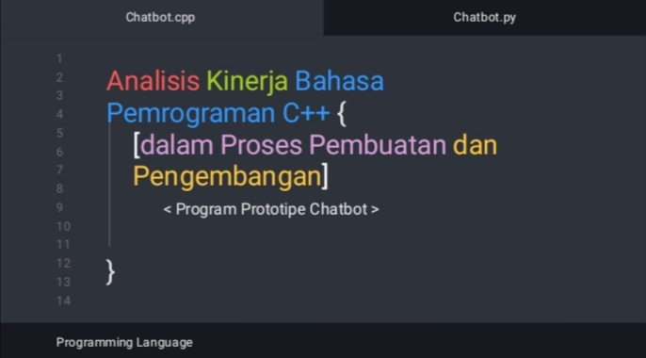
Apakah Ada Pertanyaan? {
Chatbot.py
Chatbot.cpp
You can replace the image on the screen with your own work. Just delete this one, add yours and center it properly
}
Programming Language

